Slide 1
台南應用科技大學 愛唱社
107學年度 第一學期
社員期初大會
社 長:林 答
執行副社:吳婉蓉
行政副社:陳慈茵

Slide 2
台南應用科技大學 愛唱社
社課規章
愛唱社社費均收500元。
拿到社員衣後，請於每次社課穿著社員衣
社費需於10/17前繳交完畢。
社課15:30前未到視同曠課(2堂)。
社課未到4次(8堂社課)、未繳交社費，不予學生活動護照蓋章。
上課請把手機收起來。
請假或發生特殊情形時，請提前告知組長或是正副社長。

Slide 3
社課執行對照表
時間 | 社課名稱
09月26日 | 「姐妹」小吃部來唷-期初社員大會
10月03日 | 「打破他」「冰的啦」
10月17日 | 「我不會唱歌」我教你
10月24日 | 每一個玩音樂的人
11月14日 | 「派對動物」呀咿呀咿呀
11月21日 | 聽袁惟仁彈吉他
11月28日 | 迷惘美，迷網紅
12月05日 | 對！哇來練舞功
12月12日 | 原來「聖誕節」沒有聖誕老公公
12月19日 | 她來聽我的演唱會

Slide 4
台南應用科技大學 愛唱社
107學年度 第一學期 辦理活動
10月13-14日
Sing服滿滿 Disney樂園 三社聯合音樂服務體驗營
11月23-25日 幹部訓練
11月07日 悅光季6-初賽
11月28日 悅光季6-決賽

Slide 5
台南應用科技大學 愛唱社
106學年度 第二學期 辦理活動

Slide 6
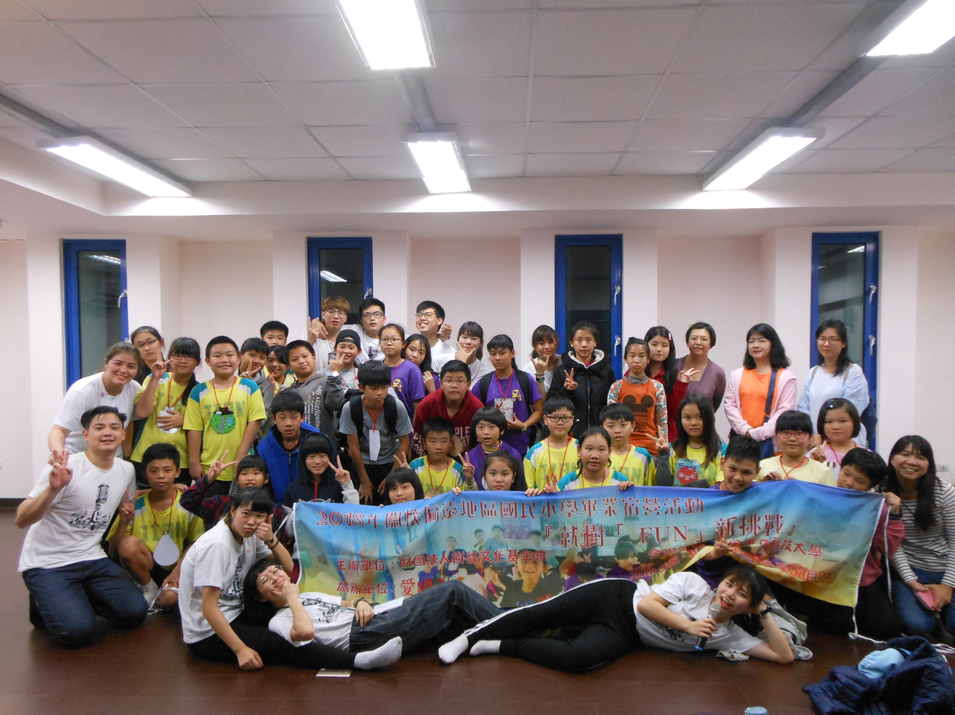
關懷偏遠地區國民小學畢業活動

Slide 7
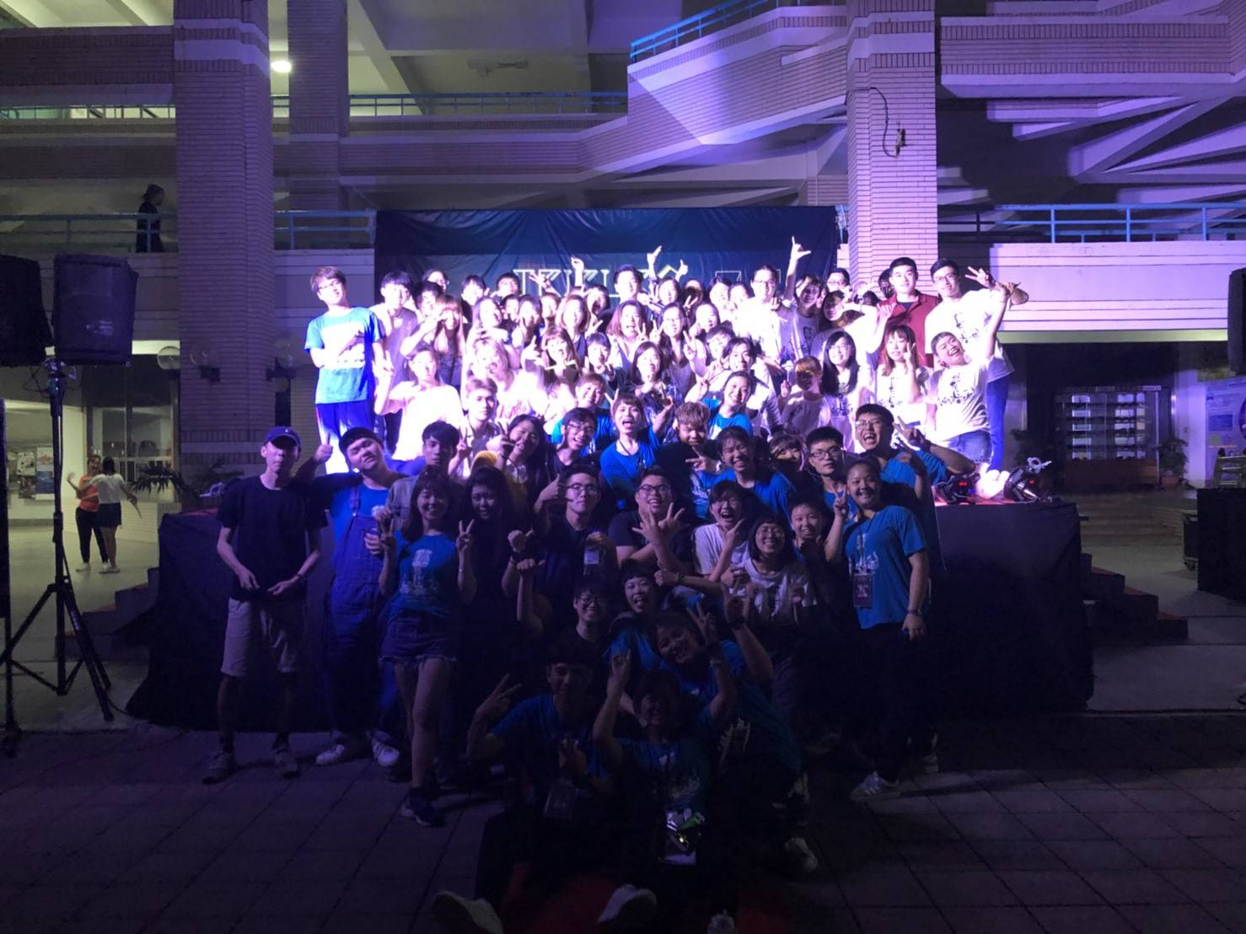
TRIPLE’S 群sing閃耀

Slide 8
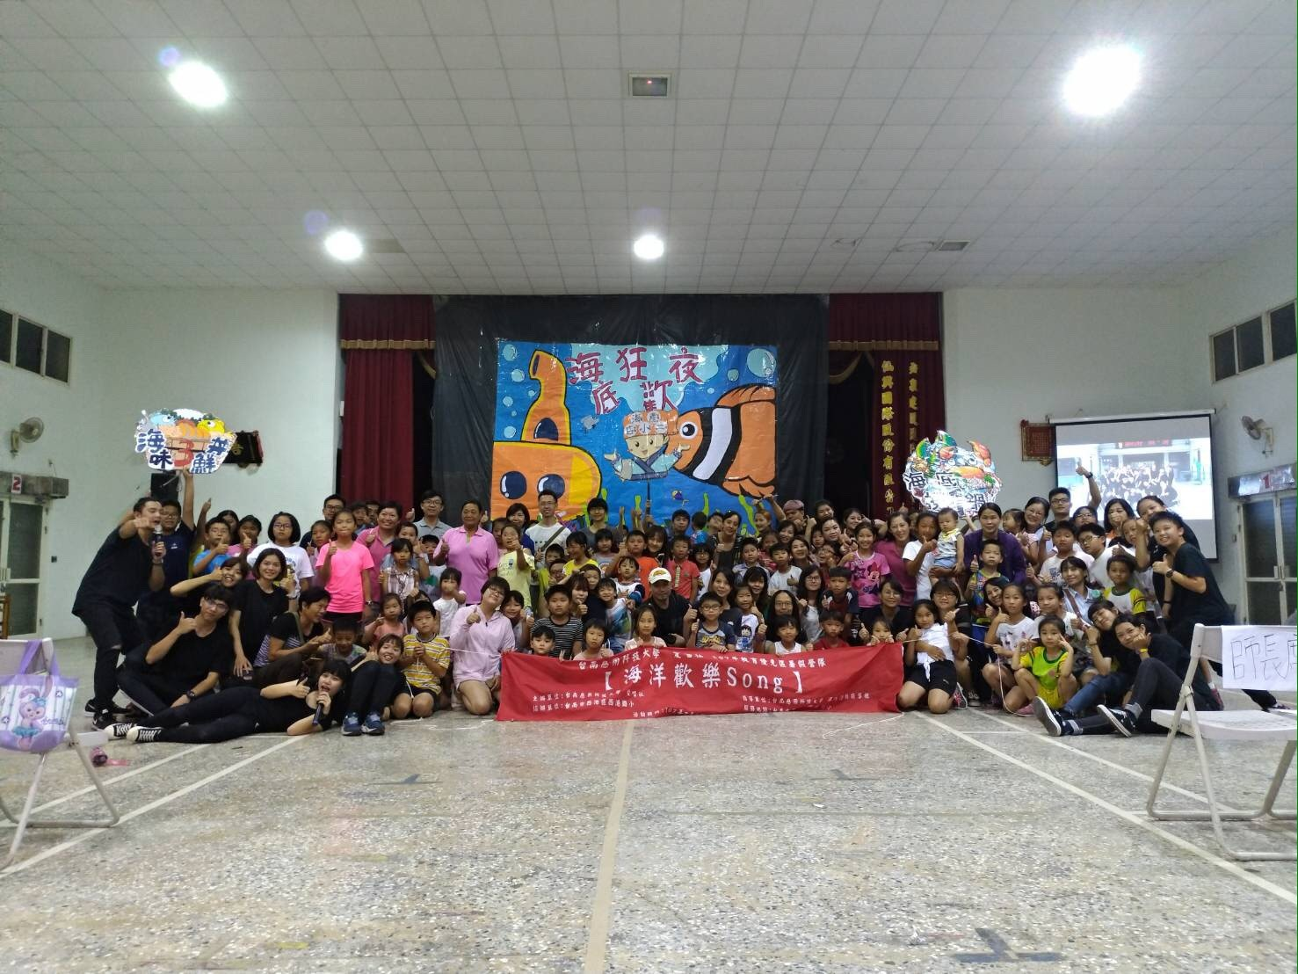
響食sing樂園 暑假社會服務營隊

Slide 9
台南應用科技大學 愛唱社
執行幹部招生資訊
面試日期:107年10月11日
社 長:林 答
執行副社:吳婉蓉
行政副社:陳慈筃

Slide 10
Q&A

Slide 11
END

